Slide 1
Verbas Indenizatórias – Terço Constitucional de Férias – A Inadequada Pressuposição da Automática Sobrevalência das decisões do STF sobre a Jurisprudência do STJ
Wagner Balera
Mestre, doutor e livre-docente pela PUC-SP. Coordenador do Programa de Pós-Graduação em Direitos Humanos da PUC-SP. Advogado. Membro do Conselho Editorial da Revista de Direito Tributário. Vice-Presidente da Academia Brasileira de Direito Tributário

Slide 2
Contribuições Previdenciárias sobre o Terço de Férias
Evolução Jurispruencial
STJ – Resp 1.230.957
STF – Tema 163 de Repercussão Geral
Permanência do entendimento durante 6 anos, até a ruptura ocorrida com o julgamento do Tema 985 de Repercussão Geral pelo STF

Slide 3
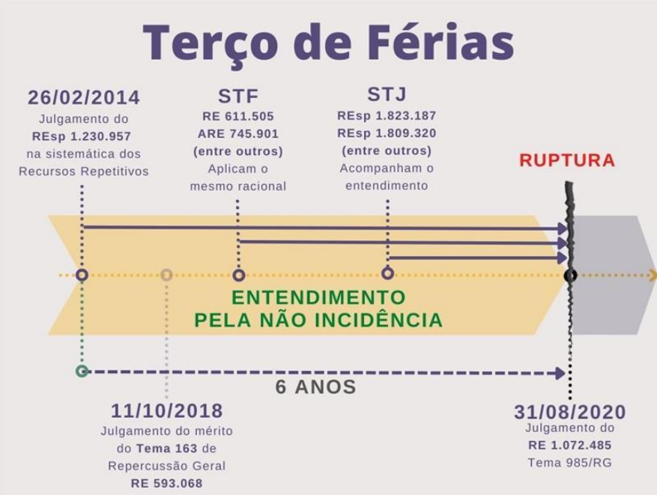

Slide 4
Terço de Férias – Tema 985 - Efeito lege ferenda
A ratio decidendi utilizada para formular o posicionamento constitucional acerca da matéria no julgamento do Tema 985 de Repercussão Geral foi pautado, principalmente, no prévio entendimento firmado por aquela Corte no julgamento do Tema nº 20 da Repercussão Geral (RE nº 565.160), onde o plenário analisou o alcance da expressão “folha de salários”, contida no artigo 195, inciso I, da Constituição Federal, oportunidade em que ficou assentado ser imprescindível a habitualidade para fins de incidência da contribuição previdenciária.
Contudo, essa competência tributária jamais foi exercida pelo Poder Legislativo, que sempre exigiu contribuição social única e exclusivamente sobre a remuneração.

Slide 5
Terço de Férias – Tema 985 - Efeito lege ferenda
O fato de o Poder Executivo não exigir contribuição previdenciária sobre ganhos habituais não significa que jamais poderá exigir, sequer que para exigir precisa adotar o modelo complementar legislativo, na forma do inc. I do art. 154 da Constituição Federal.
Pelo contrário, como o § 11 do art. 201 da Carta Magna admite a tributação sobre ganhos habituais, como ademais admitiu o STF no RE nº 565.160 (Tema nº 20 da Repercussão Geral), bastaria a essa exigência a promulgação de lei ordinária.
Essa hipótese, no entanto, é de lege ferenda, porque nenhuma lei, ordinária ou complementar, exige contribuição previdenciária sobre ganhos habituais que não tenham caráter salarial (remuneratório do trabalho) e não sejam concedidos sob forma de utilidade.

Slide 6
Terço de Férias – Tema 985 - Efeito lege ferenda
Se tal lei existisse – o que se admite ad argumentandum tantum – decerto se conformaria com o perfil constitucional do tributo porque o Supremo Tribunal Federal interpreta o § 11 do art. 201 da Carta Magna como sendo apto a conferir competência tributária para exigência da contribuição previdenciária sobre ganhos habituais.
Desse modo, inobstante o STF entender que a Constituição Federal, amparada no § 11 do art. 201 confere ao legislador ordinário competência para instituir contribuição previdenciária sobre ganhos habituais, essa exigência é de lege ferenda, porque ainda não se fez publicar nenhuma lei exigindo aquela contribuição sobre esse ganho.

Slide 7
Terço de Férias – Tema 985 – Ausência de overruling
Sob outra perspectiva, a CF, a priori, não se comunica com os contribuintes, mas com o Poder Legislativo, atribuindo-lhe competência para exigir os tributos. Essa função não é genérica ou discricionária, mas encapsulada em limites objetivos e subjetivos, que inobservados ensejam a impossibilidade jurídica de se exigir o tributo pretendido.
Sendo o STF o guardião da Constituição Federal, a ele incumbe aferir se a atuação legislativa foi conforme, id est, se o Poder Legislativo, ao exigir tributo dos contribuintes, não avançou sua competência tributária ou sobre os limites ao poder de tributar.
Verificada eventual inadequação, o STF pode declarar inconstitucional a lei que exigiu o tributo em desacordo com a Constituição Federal, ou, dependendo da nomogênese, adaptar o significado dessa lei aos contornos constitucionais, interpretando-a conforme a Carta Magna.

Slide 8
Terço de Férias – Tema 985 – Ausência de overruling
Tudo visto, pergunta-se: a Lei nº 8.212, de julho de 1991, foi declarada inconstitucional? A resposta é enfática: não!
Com pequenos ajustes, a redação da mencionada Lei, especialmente o seu art. 22, I, está em pleno vigor, limitando a exigência de contribuição previdenciária, afora aos ganhos habituais sob a forma de utilidade, à remuneração paga ou creditada como retribuição do trabalho.
O STJ, no âmbito do REsp nº 1.230.957 submetido à modalidade dos Recursos Repetitivos, interpretou o sentido do inc. I do art. 22 da Lei nº 8.212/91, deliberando que esse enunciado não exige contribuição previdenciária sobre o adicional de férias previsto no inc. XVII do art. 7º da Constituição Federal.

Slide 9
Terço de Férias – Tema 985 – Ausência de overruling
Divergindo do RE nº 1.072.485 (Tema 985) e convergindo ao RE nº 593.068 (Tema 163), o STJ descaracterizou a natureza remuneratória do adicional de férias, sobretudo porque não identificou sinalagma genético com o serviço prestado pelo empregado pago ou creditado.
Logo, independentemente da natureza jurídica do adicional de férias, se remuneração, indenização, compensação ou sui generis, há consenso entre os acórdãos do REsp nº 1.230.957, RE nº 593.068 e RE nº 1.072.485 no que concerne à ausência de vinculação do referido adicional com o serviço prestado ou à disposição, porque ambas as decisões reconhecem a inexistência desse sinalagma.

Slide 10
Terço de Férias – Tema 985
Em síntese, a decisão do STF não pôs fim à controvérsia envolvendo a incidência das contribuições sobre o terço de férias, ao menos não no sentido exposto na sentença a quo. Isto porque a decisão do STF deve ser complementada pela decisão do STJ da seguinte forma:
RE nº 1.072.485: O STF, interprete da Constituição, decidiu que a União possui competência para instituir a exigência de contribuições sobre o terço de férias;
REsp nº 1.230.957: O STJ, interprete da legislação infraconstitucional que instituiu as contribuições sobre a folha de salários, resolveu que o terço de férias está fora do campo de incidência das contribuições sociais, ao menos na atual redação da lei.

Slide 11
Obrigado.

